Slide 1
benvinguda
fáilte
Benvenuti
dobrodošli
vítáme vás
Bine ati venit
欢迎
いらっしゃい
Salvete
καλώς ορίσατε
tervetuloa
bonvenon
isten hozta
Bënunì
잘 오셨습니다
karibu
BENVEGNUS
Willkommen
أهلاً وسهلاً
välkommen
добро пожаловать
ברוכות הבאות
witajcie
Bienvenue
hoş geldiniz

Slide 2

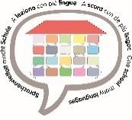

Sprachkompetenzen erheben in mehrsprachigen Lernergruppen
Welche sprachlichen Repertoires bringen meine LernerInnen mit? Wie können Sprachkompetenzen erhoben und gefördert werden?
Notes:
Sie dazu gehörendes Fortbildungsskript

Slide 3

Ablauf
Ankommen, Begrüßung, Kennenlernen
Warming-up: Meine SchülerInnen
Reflexion über die eigene Praxis
Einführung: Sprachstandserhebungsverfahren
Kennenlernen ausgewählter Sprachstands-
erhebungsverfahren
Reflexion & Abschluss
Anhang: Lernerprofil „Junita“

Slide 4

1. Kennenlernen
Bitte stellen Sie sich vor!
Notes:
Kennlernen:
Streichholzspiel:
Jeder der TeilnehmerInnen erhält ein Streichholz. Reih um stellt sich jeder vor. Dafür wird das Streichholz angezündet und jeder darf so lange reden, wie das Streichholz brennt.

Slide 5
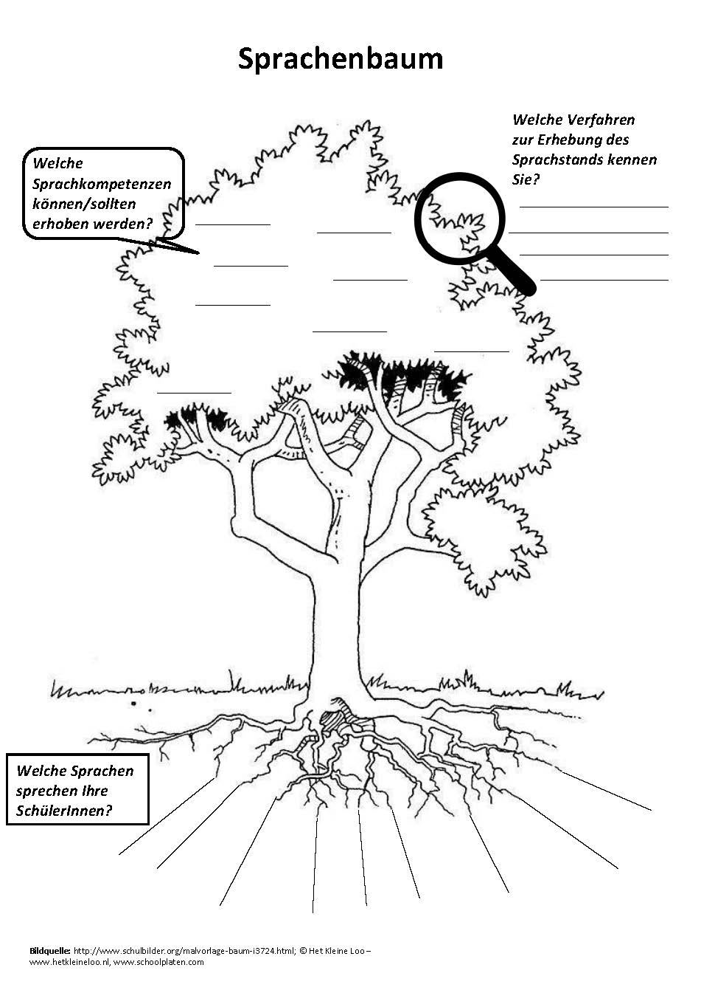
2. Warming-up
a) Wurzeln: Welche Sprachen sprechen
Ihre SchülerInnen?
Baumkrone: Welche Kompetenzen
sollten/können erhoben werden?
Lupe: Welche Verfahren zur Erfassung
des Sprachstands kennen Sie?
Bitte bearbeiten Sie Ihren Sprachenbaum zunächst alleine.
Tauschen Sie sich dann zu zweit aus.
Was fällt Ihnen auf?
Notes:
Methode: TPS
Durchführung:
Die TN erhalten zunächst das Arbeitsblatt und füllen dies alleine aus. In Partnerarbeit können sich die TN danach gegenseitig austauschen, bevor alle Ergebnisse an einem großen Plakat (Sprachenbaum) zusammengetragen werden.
Das Plakat wird die Fortbildung über an der Wand gelassen und um immer mehr Informationen erweitert. So können beispielsweise während des theoretischen Teils weitere sprachliche Teilqualifikationen in die Baumkrone geschrieben werden.
Die Erhebungsverfahren, die von den TeilnehmerInnen genannt werden, werden zunächst auf Karten geschrieben und unsortiert neben den Baum gehängt. Erst im Theorieteil lernen die Teilnehmer die Kategorien der Erhebungsverfahren kennen.
Gemeinsam werden dann die Verfahren auf dem Plakat sortiert und ggf. um weitere Verfahren ergänzt.

Slide 6
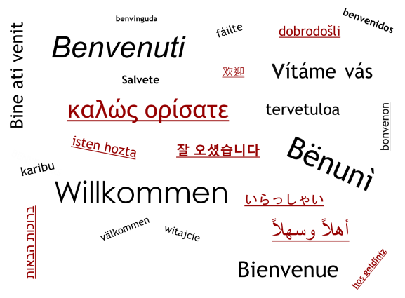

3. Reflexion über die eigene Praxis
Wie gut kennen Sie die Kompetenzen Ihrer mehrsprachigen SchülerInnen?
Fällt Ihnen das Einschätzen der Sprachkompetenzen leicht?
Kennen Sie die Sprachkompetenzen der meisten SchülerInnen Ihrer Klasse? Wie gut?
Könnten Sie auch die Sprach-
kompetenzen Ihrer SchülerInnen
in der Erstsprache einschätzen?
Für wie wichtig halten Sie es,
den Sprachstand Ihrer SchülerInnen
zu kennen? Warum?

Slide 7


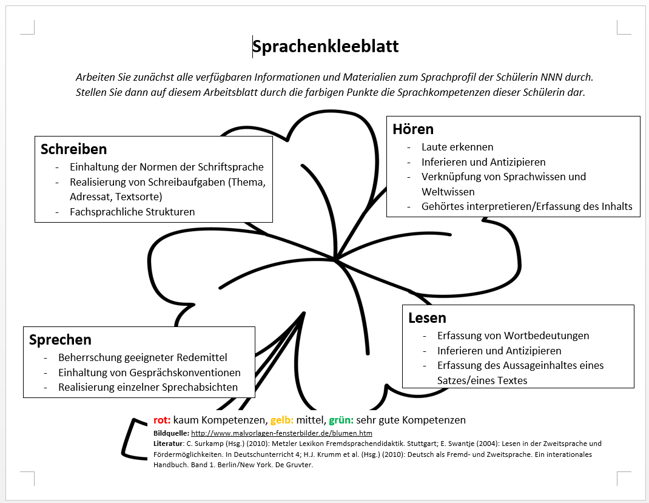
3. Reflexion über die eigene Praxis
Verschaffen Sie sich einen Überblick über das Sprachprofil von Junita.
Stellen Sie auf dem Arbeitsblatt durch die farbigen Punkte die Sprachkompetenzen dieser Schülerin dar.
rot: kaum Kompetenzen
gelb: mittlere Kompetenzen
grün: sehr gute Kompetenzen
Junita
Notes:
→ Zuerst Spontansprache anspielen! Dann Material verteilen.

Slide 8
4. Einführung zu Sprachstandserhebungen
Sprachstandsdiagnostik, Sprachstandserhebung – Was ist das?
Leitfragen zur Sprachstandsdiagnostik – Wofür, wer, was, wie, womit?
Zwischenfazit

Slide 9
4a) Sprachstandsdiagnostik, Sprachstandserhebung - Was ist das?
Was verstehen Sie unter der
Erhebung von Sprachkompetenzen?

Slide 10

„[…] eine Momentaufnahme in Bezug auf komplexe, keineswegs einlinige Prozesse, durch die ein Kind die Sprache der Sprachgemeinschaft erwirbt, in der es lebt. Es soll erhoben werden, ob sich Kinder bei ihrer Sprachaneignung innerhalb eines Fensters dessen bewegen, was für die jeweilige Altersgruppe angemessen, üblich, erforderlich ist.“
Literatur: Gogolin/ Roth/ Neumann (2005): 36

Slide 11
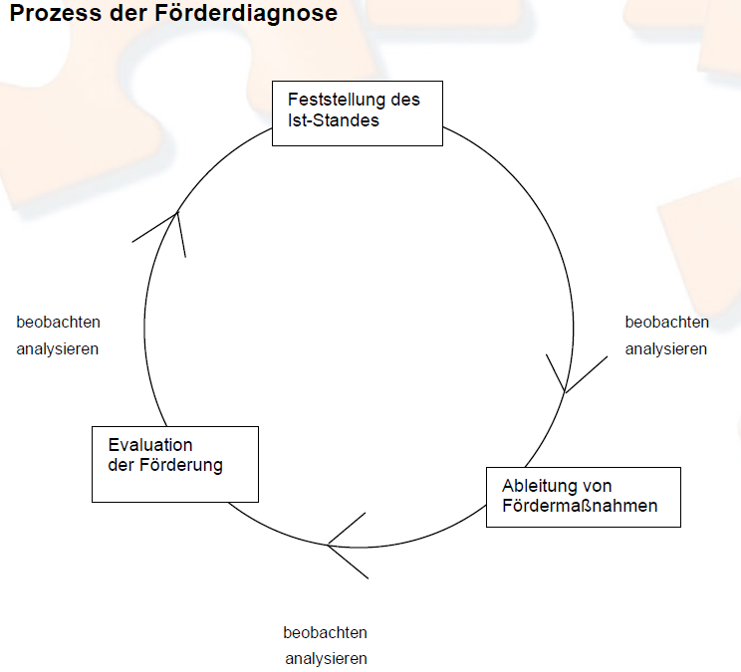
4a) Prozess der Sprachförderdiagnostik
Aussagekraft:
Momentaufnahme (punktueller Ist- Zustand)
Erhebungsgegenstand:
Sprache
komplexe, keineswegs einlinige Prozesse des Spracherwerbs
Erwartungen:
angemessen, üblich, erforderlich → Vergleich mit dem, was ein(e) SchülerIn leisten kann, soll und sollte
Ziel der Erhebung:
Bewegt sich das Kind innerhalb eines Fensters?
Interpretation der Ergebnisse:
Ableitung von Fördermaßnahmen
Determining the current status
observing,
analysing
observing,
analysing
Evaluating the language support
Deducing / planning the language support
observing,
analysing
Grafik: Von der Sprachstandsdiagnose zur Förderplanung 2008: 25 Literatur: Gogolin/ Roth/ Neumann (2005): 36
Notes:
Anhand der Grafik aufzeigen, an welcher Stelle des gesamten Sprachförderprozesses diese Fortbildung angesiedelt werden kann:
Prozess der Sprachförderdiagnostik:
Sprachstandsfeststellung
Ableitung von Fördermaßnahmen
Evaluation der Förderung
Welche Bedeutung hat die Sprachstandsdiagnostik in der gesamten Förderplanung
Anhand des Kreislaufes aufzeigen, dass Förderdiagnostik ein wiederholter Prozess ist und nicht einmalig geschieht
Was wird in dieser Fortbildung thematisiert, was nicht → Verweis auf weiterführende Angebote

Slide 12
4b) Verfahren zur Sprachstandserhebung
Was fällt Ihnen auf?
Notes:
Was fällt Ihnen auf?:
Fast alle entwickelten Verfahren für jüngere Kinder im Kindergarten oder Übergang in die Grundschule
Wenige Verfahren, die eine kontinuierliche Dokumentation des Sprachstandes über die gesamte Schullaufbahn hin ermöglichen
Vorteil:
Sprachförderung soll früh angesetzt werden, Sprachentwicklungsprobleme früh diagnostizieren
Nachteil:
Schnell Selektionsdiagnostik (Schulfähigkeit feststellen, Rückstellung von der Schule), primäre mündliche und allgemeinsprachliche Kompetenzen werden erhoben → kann nicht auf ältere SchülerInnen in der Schule übertragen werden (Sprachschwierigkeiten zeigen sich jedoch meist nicht in der Allgemeinsprache sondern in der schriftsprachlichen Bildungs-/Fachsprache)

Slide 13
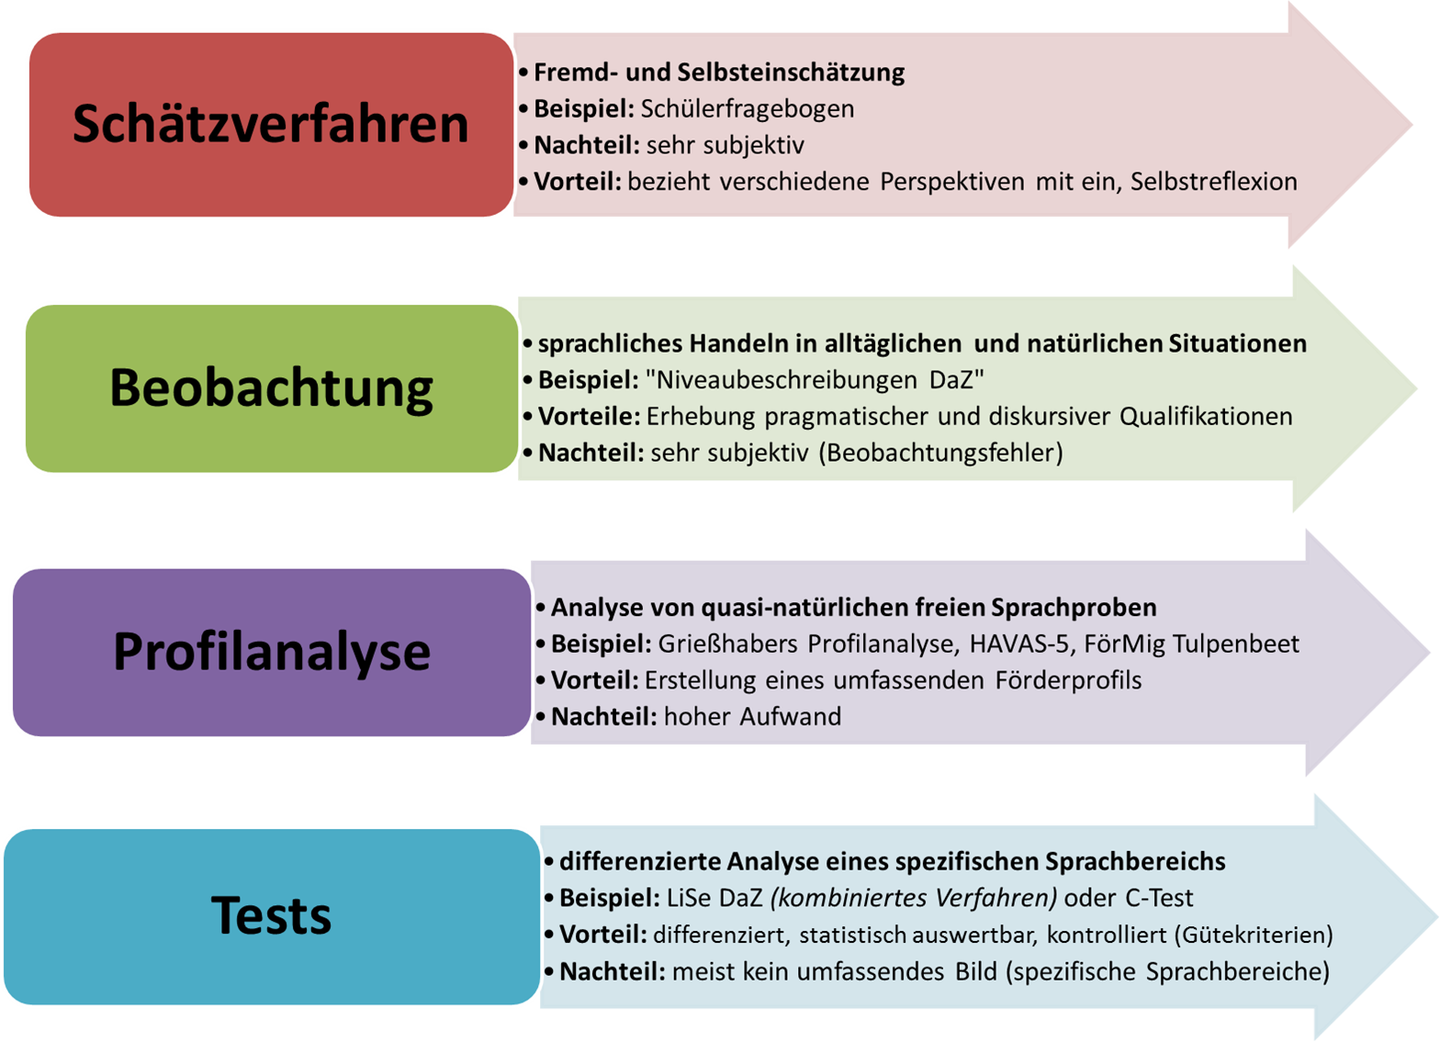
4b) Kategorisierung der Erhebungsverfahren
Literatur BAMBF (2005): 154 – 164; Kany/Schöler (2010): 115/ Grafik: Antje Aulbert
Notes:
→ Verbindung zum Sprachenbaum im Warm-up: Gemeinsam überlegen, welcher der genannten Verfahren bereits von den TeilnehmerInnen genannt wurden → die genannten Verfahren in die Kategorien einteilen.
Wie lassen sich Sprachstandserhebungen kategorisieren?: hier Einteilung nach Methoden
Wichtig: Bei der Auflistung der Verfahren handelt es sich nicht um eine vollständige Liste: Es gibt deutlich mehr Verfahren. Aus der Fülle an Verfahren wurden bereits die Verfahren ausgewählt, die zumindest Ansatzweise auf Mehrsprachigkeit/ Zweisprachigkeit eingehen.
Alternative Einteilungen:
Nach Schulstufe
Nach Sprachkompetenzen (welche Verfahren erheben welche sprachlichen Kompetenzen)
Nach Ziel der Diagnose (Selektionsdiagnostik, Förderdiagnostik, Sprachheildiagnostik)

